Slide 1
Module 3 - Fils (Threads)
Lecture: Chapitre 4 (Silberschatz)
Objectif:
Comprendre le concept de fils et sa relation avec le processus
Comprendre comment le systèmes d’exploitations gèrent et utilisent les fils.

Slide 2
Sujets
La fil d’exécution chez les processus
Multi-fils versus fil unique (le thread)
  Les fils niveau usager et les fils niveau noyau
Les défis du « Threading »
Exemples de fils

Slide 3
Caractéristiques des processus
Unité de possession de ressources - un processus possède:
  un espace virtuel adressable contenant l’image du processus
  autre ressources (fichiers, unités E/S...)
Unité d’exécution (dispatching) - un processus s’exécute le long d’un chemin parmi plusieurs programmes
  exécution s’imbriquant parmi l’exécution de plusieurs processus
  le processus possède un état d’exécution et une priorité pour l’ordonnancement

Slide 4
Processus
Possède sa mémoire, ses fichiers, ses ressources, etc.
Accès protégé à la mémoire, fichiers, ressources d’autres processus

Slide 5
Caractéristiques des processus
Ces 2 caractéristiques sont perçues comme indépendantes par certains SE
L’unité d’exécution est habituellement désigné par fil d’exécution
L’unité de possession de ressources est habituellement désigné par processus

Slide 6
Unité de possession de ressources
Image de processus
Relier aux composantes suivantes de l’image d’un processus
  La partie du BCP qui contient identification et structures aux ressources
  Mémoire contenant le code d’exécution
  Mémoire contenant les données globales
BCP
Identification
Structures de
données
Piles
Pile
usager
État de
processeur
Ordonnan.
Mémoire
usager
Pile
noyau
Code
d’exécution
Données
globales

Slide 7
Unité d’exécution
Image de processus
Relier aux composantes suivantes de l’image d’un processus
  BCP
    État de processeur
    Structure d’ordonnancement
  Piles
BCP
Identification
Structures de
données
Piles
Pile
usager
État de
processeur
Ordonnan.
Mémoire
usager
Pile
noyau
Code
d’exécution
Données
globales

Slide 8
Sujets
La fil d’exécution chez les processus
Multi-fils versus fil unique (le thread)
  Les fils niveau usager et les fils niveau noyau
Les défis du « Threading »
Exemples de fils

Slide 9
Fils = Flots = threads = lightweight processes
Un thread est une subdivision d`un processus
  Un fil de contrôle dans un processus
Les différents threads d ’un processus partagent l’espace adressable et les ressources d’un processus
  lorsqu’un thread modifie une variable (non locale), tous les autres threads voient la modification
  un fichier ouvert par un thread est accessible aux autres threads (du même processus)

Slide 10
Exemple
Le processus MS-Word implique plusieurs threads:
  Interaction avec le clavier
  Rangement de caractères sur la page
  Sauvegarde régulière du travail fait
  Contrôle orthographe
  Etc.
Ces threads partagent tout le même document

Slide 11
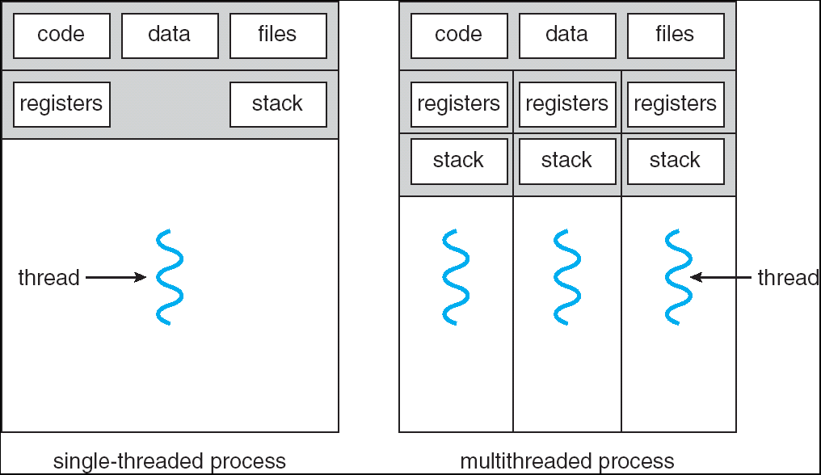
Processus à un thread et à plusieurs threads
Mono-flot
Multi-flots

Slide 12
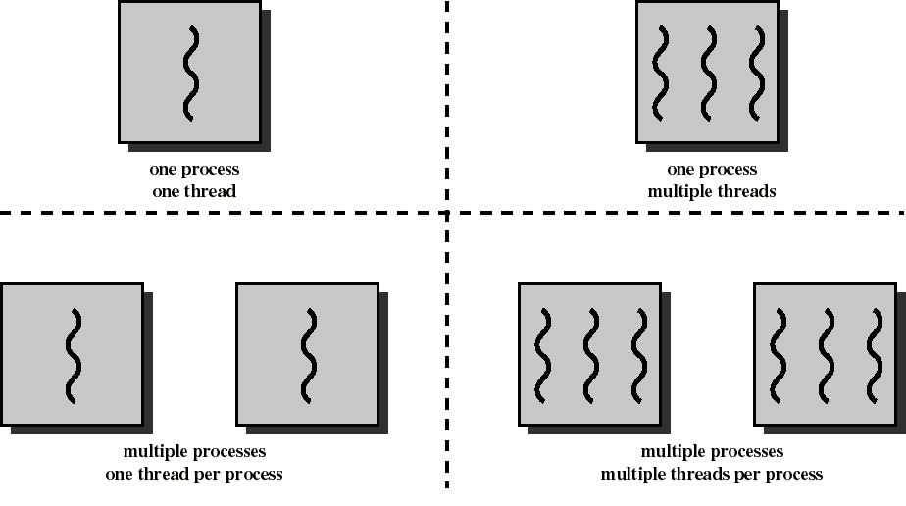
Threads et processus [Stallings]

Slide 13
Thread
Possède un état d’exécution (prêt, bloqué…)
Possède sa pile et un espace privé pour variables locales
A accès à l’espace adressable, fichiers et ressources du processus auquel il appartient
  En commun avec les autres threads du même proc

Slide 14
Pourquoi les threads
Réactivité: un processus peut être subdivisé en plusieurs threads, p.ex. l’un dédié à l’interaction avec les usagers, l’autre dédié à traiter des données
  L’un peut exécuter tant que l’autre est bloqué
Utilisation de multiprocesseurs: les threads peuvent exécuter en parallèle sur des UCT différentes

Slide 15
La commutation entre threads est moins dispendieuse que la commutation entre processus
Un processus possède mémoire, fichiers, autres ressources
Changer d`un processus à un autre implique sauvegarder et rétablir l’état de tout ça
Changer d’un thread à un autre dans le même proc est bien plus simple, implique sauvegarder les registres de l ’UCT, la pile, et peu d ’autres choses

Slide 16
La communication aussi est moins dispendieuse entre threads qu’entre processus
Étant donné que les threads partagent leur mémoire,
  la communication entre threads dans un même processus est plus efficace que la communication entre processus

Slide 17
La création est moins dispendieuse
La création et terminaison de nouveaux threads dans un proc existant est aussi moins dispendieuse que la création d’un proc

Slide 18
Threads de noyau (kernel) et d’utilisateur
Où implémenter les threads:
  Dans les bibliothèques d’usager
    contrôlés par l’usager
    POSIX Pthreads, Java threads, Win32 threads
  Dans le noyau du SE:
    contrôlés par le noyau
    Windows XP/2000, Solaris, Linux, True64 UNIX, Mac OS X
  Solutions mixtes
    Solaris 2, Windows 2000/NT

Slide 19
Threads d’utilisateur et de noyau (kernel)
threads d’utilisateur: supportés par des bibliothèques d’usager ou langage de prog
  efficace car les ops sur les threads ne demandent pas des appels du système
  désavantage: le noyau n ’est pas capable de distinguer entre état de processus et état des threads dans le processus
    blocage d ’un thread implique blocage du processus
threads de noyau: supportés directement par le noyau du SE (WIN NT, Solaris)
  le noyau est capable de gérer directement les états des threads
  Il peut affecter différents threads à différentes UCTs

Slide 20
Solutions mixtes: threads utilisateur et noyau
Relation entre threads utilisateur et threads noyau
  plusieurs à un
  un à un
  plusieurs à plusieurs (2 modèles)
Nous devons prendre en considération plusieurs niveaux:
  Processus
  Thread usager
  Thread noyau
  Processeur (UCT)

Slide 21
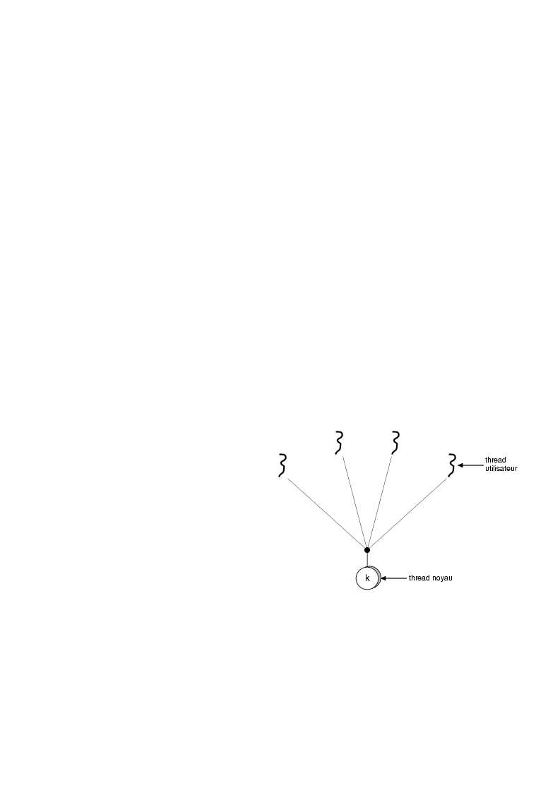
Plusieurs threads utilisateur pour un thread noyau: l’usager contrôle les threads
Le SE ne connaît pas les threads utilisateur
  v. avantages et désavantages mentionnés avant
Exemples
  Solaris Green Threads
  GNU Portable Threads

Slide 22
Un vers un: le SE contrôle les threads
Les ops sur les threads sont des appels du système
Permet à un autre thread de s’exécuter lorsqu’un thread exécute un appel de système bloquant
Win NT, XP, OS/2
Linux, Solaris 9

Slide 23
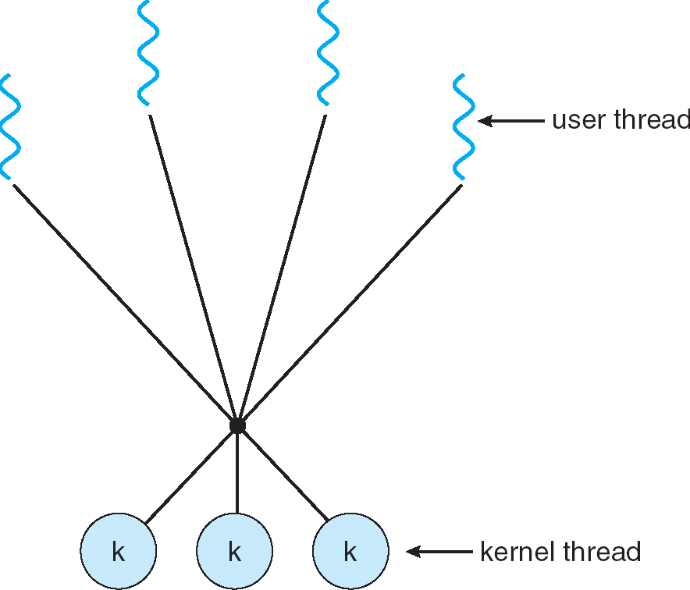
Plusieurs à plusieurs: solution mixte (M:M – many to many)
Utilise tant les threads utilisateur, que les threads noyau
Flexibilité pour l ’utilisateur d ’utiliser la technique qu’il préfère
Si un thread utilisateur bloque, son kernel thread peut être affecté à un autre
Si plus. UCT sont disponibles, plus. kernel threads peuvent s’exécuter en même temps
Quelques versions d’Unix, dont Solaris avant la version 9
Windows NT/2000 avec le ThreadFiber package

Slide 24
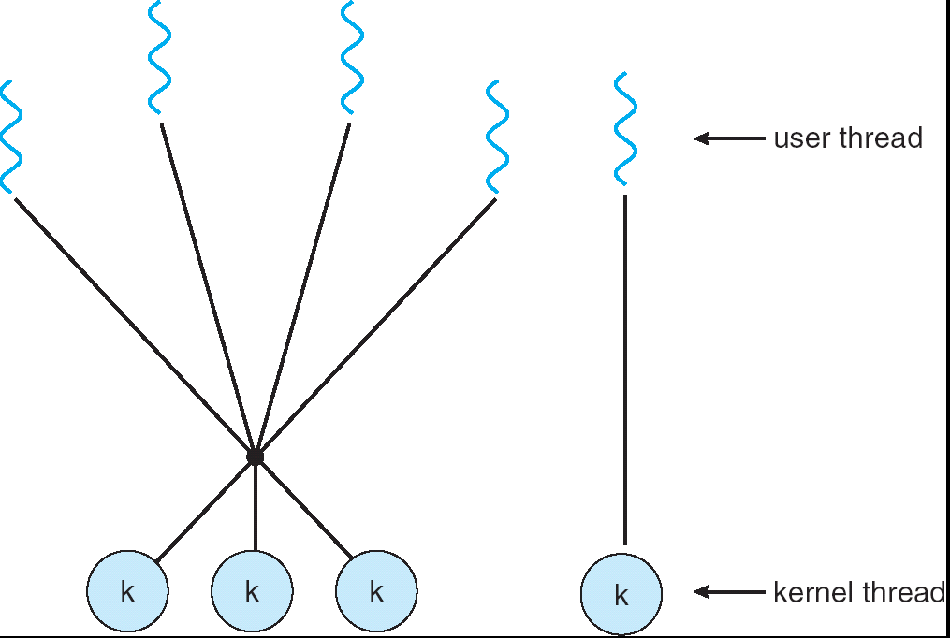
Modèle à deux niveaux
Semblable au M:M, mais permet d’attacher un fil d’utilisateur à un fil noyau
Exemples
  IRIX
  HP-UX
  Tru64 UNIX
  Solaris 8
  et avant

Slide 25
Multithreads et monothreads
MS-DOS supporte un processus usager à monothread
UNIX SVR4 supporte plusieurs processus à monothread
Solaris, Widows NT, XP et OS2 supportent plusieurs processus multithreads

Slide 26
Sujets
La fil d’exécution chez les processus
Multi-fils versus fil unique (le thread)
  Les fils niveau usager et les fils niveau noyau
Les défis du « Threading »
Exemples de fils

Slide 27
Défis du “Threading”
Que c’est beau d’avoir des fils, mais que sont les conséquences au niveau pratique?
Défis:
  Sémantique des appels systèmes fork() et exec()
  L’annulation des threads
  Un groupement de thread (pools)
  Les données spécifiques des threads
  L’ordonnancement

Slide 28
Sémantiques de fork() et exec()
Est-ce que fork() copie seulement le fil appelant ou tous les fils?
  Souvent deux versions disponibles
  Lequel utiliser?
Qu’est ce que exec() fait?
  Il remplace l’espace d’adresse, donc tous les fils sont remplacés

Slide 29
L’annulation du thread (cancellation)
La terminaison du thread avant qu’il soit fini.
Deux approches générales:
  Annulation asynchrone qui termine le fils immédiatement
    Peut laisser les données partagées dans un mauvaise état
    Certaines ressources ne sont pas libérées.
  Annulation différé
    Utilise un drapeau que le fils vérifie pour voir s’il devra annuler son exécution
    Donne une terminaison en douceur

Slide 30
Les groupements de fils (Thread Pools)
Un processus serveur peut desservir ses demandes en créant un fil pour chaque demande
  La création de fil prend du temps
  Aucun contrôle sur le nombre de fils, ce qui peut accroître la charge du système.
Solution
  Créons un certain nombre de fils qui attendent du travail
  Avantages:
    Le temps de création n’as lieu qu’au début à la création du groupe de fils
    Le nombre de fils exécutant est limité par la grandeur du groupe

Slide 31
Les données spécifiques aux fils
Permet à chaque fil d’avoir une copie privée de données
Pratique lorsque le contrôle de la création du fil est limité (i.e. dans un groupe de fils).

Slide 32
Sujets
La fil d’exécution chez les processus
Multi-fils versus fil unique (le thread)
  Les fils niveau usager et les fils niveau noyau
Les défis du « Threading »
Exemples de fils

Slide 33
Exemples de bibliothèques de fil
Pthreads
Win32
Java threads

Slide 34
Pthreads
Une norme POSIX (IEEE 1003.1c) d’un API pour la création et synchronisation de fils
Le API spécifie le comportement de la bibliothèque de fil (sa réalisation dépend du développeur)
Commun dans les systèmes d’opérations UNIX (Solaris, Linux, Mac OS X)
Fonctions typiques:
  pthread_create (&threadid,&attr,start_routine,arg)
  pthread_exit (status)
  pthread_join (threadid,status)
  pthread_attr_init (&attr)

Slide 35
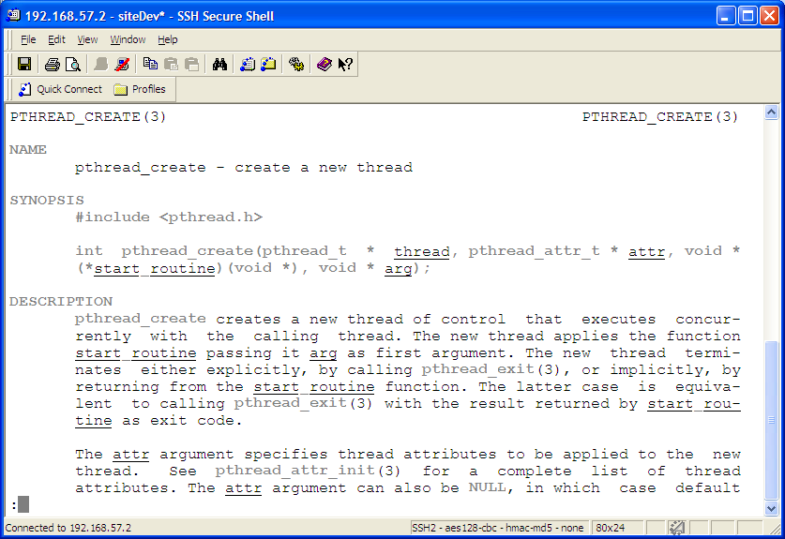

Slide 36
Exercice de programmation avec fils
Objectif: Écrire un programme de multiplication de matrice avec plusieurs fils, pour profiter de plusieurs UCTs.
Programme pour la multiplication avec mono-fil de matrice A et B d’ordre n x n
for(i=0; i<n; i++)
  for(j=0; j<n; j++) {
    C[i,j] = 0;
    for(k=0; k<n; k++)
      C[i,j] += A[i,k] * B[k,j];
  }
Pour rendre notre vie plus facile:
On a 6 UCTs et n est un multiple de 6
Comment commencer? Des idées?
36

Slide 37
La multiplication de matrice avec multi-fils
Idée:
  création de 6 fils
  chaque fil résout 1/6 de la matrice C
  attendons la fin des 6 fils
  la matrice C peut maintenant être utilisée
Thread 0
Thread 1
Thread 2
Thread 3
Thread 4
Thread 5
37

Slide 38
Allons-y!
pthread_t tid[6];
pthread_attr_t attr;
int i;
pthread_init_attr(&attr);
for(i=0; i<6; i++) /* création des fils de travail */
  pthread_create( &tid[i], &attr, travailleur, &i);
for(i=0; i<6; i++) /* attendons que tous soient fini */
  pthread_join(tid[i], NULL);
/* la matrice C peut maintenant être utilisée */
…
38

Slide 39
Allons-y!
void *travailleur(void *param)
{
  int i,j,k;
  int id = *((int *) param); /* interprétons le param
  come pointeur à un entier */
  int bas = id*n/6;
  int haut = (id+1)*n/6;
  for(i=bas; i<haut; i++)
    for(j=0; j<n; j++)
    {
      C[i,j] = 0;
      for(k=0; k<n; k++)
        C[i,j] = A[i,k]*B[k,j];
    }
  pthread_exit(0);
}
39

Slide 40
Allons-y!
Ca fonctionne?
  A-t-on besoin de passer A, B, C et n comme paramètre?
    non, ils sont dans la mémoire partagée, on est bon
  Est ce que les IDs ont bien été passés?
    pas vraiment, les pointeurs reçoivent tous la même adresse.
int id[6];
.
.
for(i=0; i<6; i++) /* create the working threads */ {
  id[i] = i;
  pthread_create( &tid[i], &attr, worker, &id[i]);
}
Maintenant ça fonctionne?
  devrait, …
40

Slide 41
API du thread Win32
// création d’un thread
ThreadHandle = CreateThread(
NULL, // default security attributes
0, // default stack size
Summation, // function to execute
&Param, // parameter to thread function
0, // default creation flags
&ThreadId); // returns the thread ID
if (ThreadHandle != NULL) {
WaitForSingleObject(ThreadHandle, INFINITE);
CloseHandle(ThreadHandle);
printf("sum = %d\n",Sum);
}

Slide 42
Threads Java
Les fils Java sont crées avec un appel à la méthode start() d’une classe qui
  Étend (extend) la classe Thread, ou
  Utilise l’interface Runnable:
    public interface Runnable
    {
    public abstract void run();
    }
Les fils Java sont une partie importante du langage Java qui offre un API riche de fonctions.

Slide 43
Étendre la classe Thread
class Worker1 extends Thread
{
public void run() {
System.out.println("I Am a Worker Thread");
}
}
public class First
{
public static void main(String args[]) {
Worker1 runner = new Worker1();
runner.start();
System.out.println("I Am The Main Thread");
}
}

Slide 44
L’interface Runnable
class Worker2 implements Runnable
{
public void run() {
System.out.println("I Am a Worker Thread ");
}
}
public class Second
{
public static void main(String args[]) {
Runnable runner = new Worker2();
Thread thrd = new Thread(runner);
thrd.start();
System.out.println("I Am The Main Thread");
}
}

Slide 45
Joindre des Threads
class JoinableWorker implements Runnable
{
public void run() {
System.out.println("Worker working");
}
}
public class JoinExample
{
public static void main(String[] args) {
Thread task = new Thread(new JoinableWorker());
task.start();
try { task.join(); }
catch (InterruptedException ie) { }
System.out.println("Worker done");
}
}

Slide 46
L’annulation de Thread
Thread thrd = new Thread (new InterruptibleThread());
Thrd.start();
. . .
// now interrupt it
Thrd.interrupt();

Slide 47
Exemples d’Implémentation de fil chez les E/S
Windows XP
Linux
Java

Slide 48
Threads du Windows XP
Modèle un à un
Chaque fil contient
  Un identificateur de fil (id)
  Un ensemble de registres
  Différentes piles d’utilisateur et de noyau
  Mémoire privée de données
L’ensemble de registres, les piles, et la mémoire privée forme le contexte du fil
Les structures principales de données d’un fil comprend:
  ETHREAD (executive thread block)
  KTHREAD (kernel thread block)
  TEB (thread environment block)

Slide 49
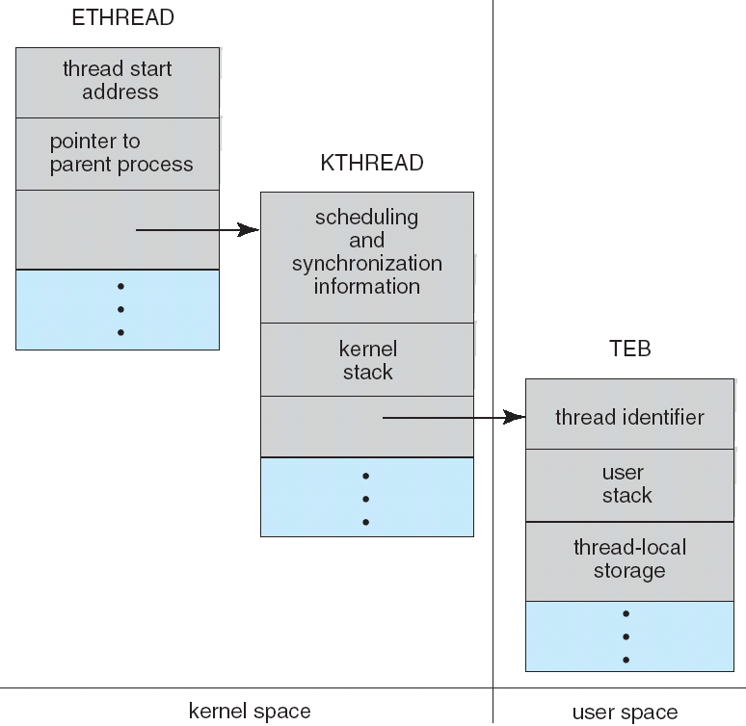
Threads de Windows XP

Slide 50
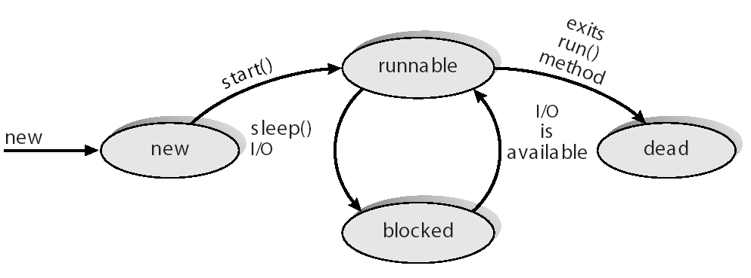
Les fils Java
Les fils Java sont gérés par le JVM

Slide 51
Le pb du producteur - consommateur
Un problème classique dans l ’étude des processus communicants
  un processus producteur produit des données (p.ex.des enregistrements d ’un fichier) pour un processus consommateur
  un pgm d’impression produit des caractères -- consommés par une imprimante
  un assembleur produit des modules objet qui seront consommés par le chargeur
Nécessite d’un tampon pour stocker les items produits (attendant d’être consommés)

Slide 52
Tampons de communication
Prod
Prod
1 donn
1 donn
1 donn
1 donn
Cons
Cons
Si le tampon est de longueur 1, le producteur et consommateur doivent forcement aller à la même vitesse
Des tampons de longueur plus grandes permettent une certaine indépendance. P.ex. à droite le consommateur a été plus lent

Slide 53
Le tampon borné (bounded buffer) une structure de données fondamentale dans les SE
b[1]
in: 1ère pos. libre
b[0]
b[1]
b[2]
b[3]
b[4]
b[5]
b[6]
b[7]
b[0]
b[7]
b[2]
ou
b[6]
b[3]
in: 1ère pos. libre
out: 1ère pos. pleine
b[5]
b[4]
out: 1ère pos. pleine
Le tampon borné se trouve dans la mémoire partagée entre consommateur et usager
bleu: plein, blanc: libre

Slide 54
Le pb du producteur - consommateur
public class Factory
{
public Factory() {
// first create the message buffer
MessageQueue mailBox = new MessageQueue();
// now create the producer and consumer threads
Thread producerThread = new Thread(new Producer(mailBox));
Thread consumerThread = new Thread(new Consumer(mailBox));
producerThread.start();
consumerThread.start();
}
public static void main(String args[]) {
Factory server = new Factory();
}
}

Slide 55
Fil producteur
class Producer implements Runnable
{
private MessageQueue mbox;
public Producer(MessageQueue mbox) {
this.mbox = mbox;
}
public void run() {
Date message;
while (true) {
SleepUtilities.nap();
message = new Date();
System.out.println("Producer produced " + message);
// produce an item & enter it into the buffer
mbox.send(message);
}
}
}

Slide 56
Fil consommateur
class Consumer implements Runnable
{
private MessageQueue mbox;
public Consumer(MessageQueue mbox) {
this.mbox = mbox;
}
public void run() {
Date message;
while (true) {
SleepUtilities.nap();
// consume an item from the buffer
System.out.println("Consumer wants to consume.");
message = (Date)mbox.receive();
if (message != null)
System.out.println("Consumer consumed " + message);
}
}
}

Slide 57



Thank You!
Ευχαριστώ
DMnvwd
متشکرم
Dankie
WAD MAHAD
SAN TAHAY
GADDA GUEY
Urakoze

